Slide 1
from:
BUDGET SYSTEM
Manual de utilização
Como entrar, preencher, validar e exportar budgets
https://frombudget.vercel.app
from: · Budget Solution
01

Slide 2
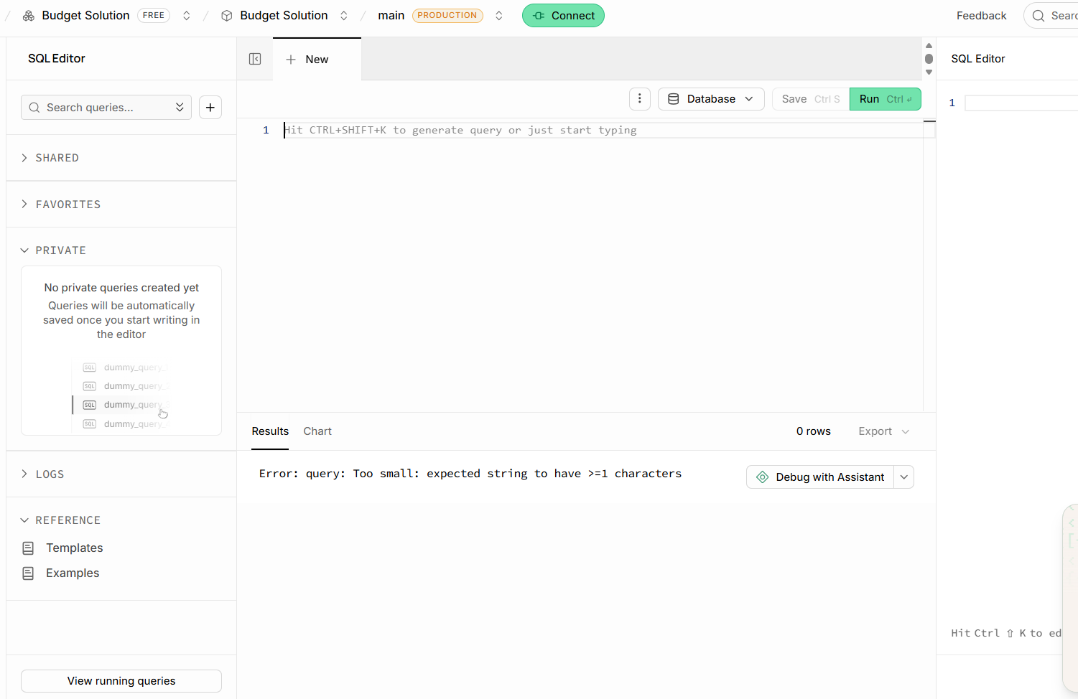
01 · ACESSO
Entrar na aplicação
Acesso
Abra o endereço da aplicação.
Introduza o email e a password recebidos do administrador e clique em Enter.
O sistema não envia convites automáticos. As credenciais são entregues manualmente.
from: · Budget Solution
02

Slide 3
02 · PASSWORD
Primeiro acesso
As credenciais temporárias servem apenas para entrar pela primeira vez.
1 · Entrar
2 · Definir
3 · Continuar
Use o email e a password temporária entregues pelo administrador.
Escolha uma password pessoal e confirme-a.
A partir daí, use sempre a password pessoal.
Se perder a password, peça ao administrador novas credenciais temporárias.
from: · Budget Solution
03

Slide 4
03 · ESTRUTURA
Navegação principal
A app organiza o trabalho por ano, categoria e página de budget.
Ano
Categoria
Totais
Escolha o ano do budget que pretende consultar ou preencher.
Abra a categoria e a página correspondente.
Use dashboards para acompanhar From, Heads e comparações.
from: · Budget Solution
04

Slide 5
04 · EDIÇÃO
Preencher o budget
Valores mensais
Colar do Excel
Clique na célula pretendida e introduza o valor.
A aplicação guarda alterações automaticamente. Confirme os totais depois de editar.
Os valores ficam ligados ao ano, categoria, utilizador e mês.
Copie as células no Excel.
Selecione a primeira célula correspondente na app e cole.
Reveja linhas, colunas e totais após a colagem.
from: · Budget Solution
05

Slide 6
05 · COLABORAÇÃO
Notas, comentários e estado
Notas de linha
Comentários
Estado
Explique um valor diretamente na linha quando for preciso deixar contexto.
Use os comentários da página para perguntas, respostas e esclarecimentos.
Atualize o progresso da página e acompanhe alterações dos restantes utilizadores.
from: · Budget Solution
06

Slide 7
06 · CONTROLO
Submeter e validar
Antes de submeter, reveja valores, notas e comentários.
Submeter
Validar
Bloquear
Envie a página para validação quando os dados estiverem prontos.
Um approver ou administrador confirma a página ou pede correções.
Depois de validada, a página fica bloqueada para edição.
from: · Budget Solution
07

Slide 8
07 · RESULTADOS
Dashboards e exportação
Acompanhar
Exportar XLSX
Use os dashboards para comparar totais, anos e áreas. O simulador de remuneração permite testar configurações e FTEs.
Abra a opção de exportação, escolha o âmbito e gere o ficheiro Excel. Guarde a versão para consulta ou partilha.
from: · Budget Solution
08

Slide 9
08 · GESTÃO
Tarefas do administrador
Credenciais manuais
Alterar email
Em Manage Users, use @ para criar um login num perfil sem email. Use o cadeado para gerar uma nova password temporária. Entregue as credenciais manualmente.
Use @ / Change email. A password mantém-se igual e não é enviado nenhum email. A pessoa deve entrar depois com o novo endereço.
from: · Budget Solution
09

Slide 10
09 · AJUDA
Se algo não funcionar
Primeiras verificações
Falar com o administrador
Atualize a página. Confirme o ano e a categoria. Se os totais não atualizarem, aguarde alguns segundos e volte a abrir a página.
Peça novas credenciais temporárias se não conseguir entrar. Para problemas de dados, indique o ano, a categoria e a linha afetada.
URL da aplicação · https://frombudget.vercel.app
from: · Budget Solution
10

